Slide 2
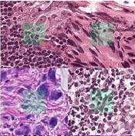
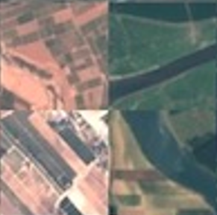
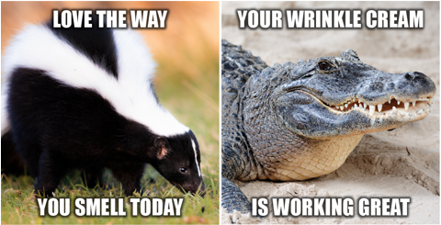
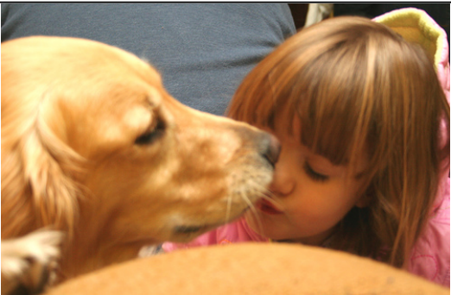
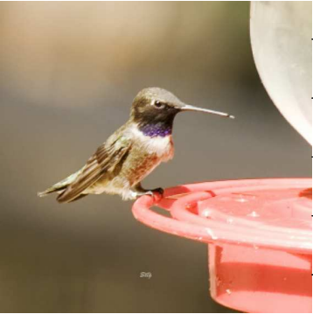
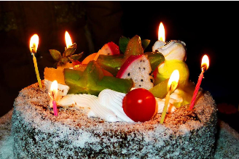
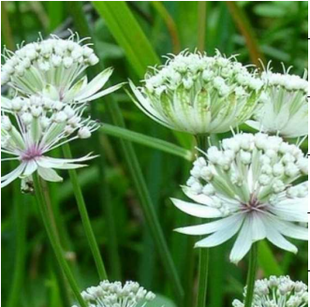
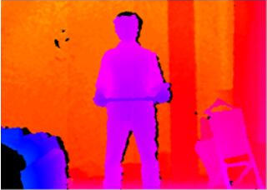
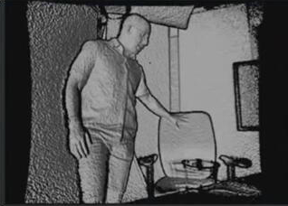
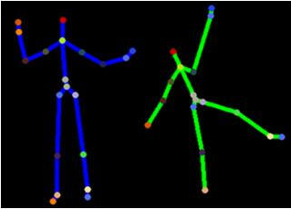
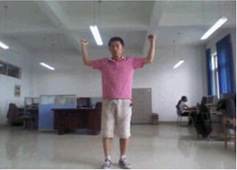
(a) 淋巴结成像图片 [3]
(b) 土地使用情况与土地分类图片 [4]
(c) 网络表情包图片 [5]
(d) 大量用户上传的自然图片
……
(e) 红外成像图片
（f）深度图成像图片
(g) 骨骼点可视化图片
(h) 监控摄像头图片

Slide 3
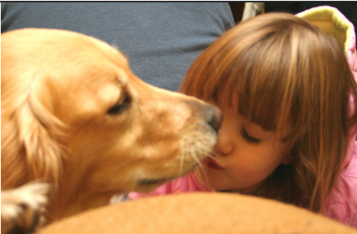
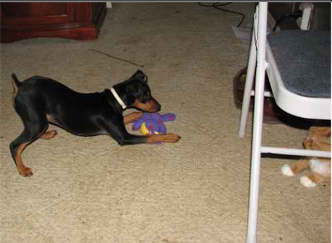
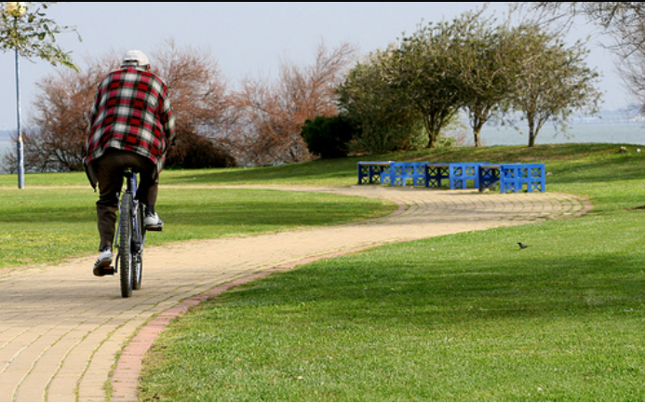

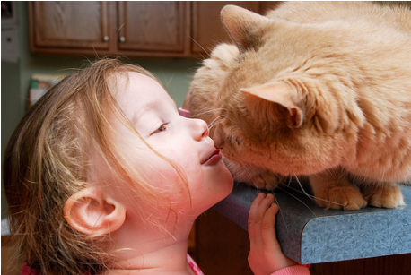
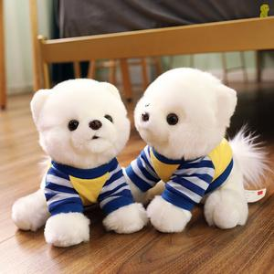
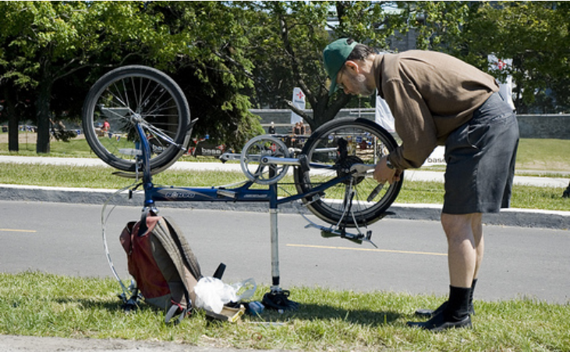
大金毛亲吻小女孩
A black dog play with a purple toy.
男人在小路上骑着自行车
小女孩亲吻大橘猫
Two white dog toy clothed with blue
男人修理着一个倒立的自行车
(a) 实体
(b) 属性
(c) 关系
(d) 氛围

Slide 4
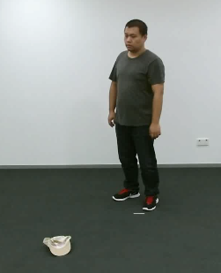
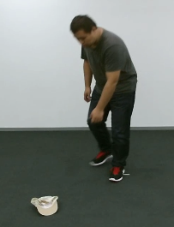
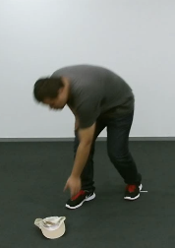
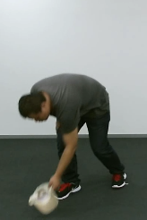
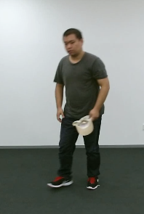
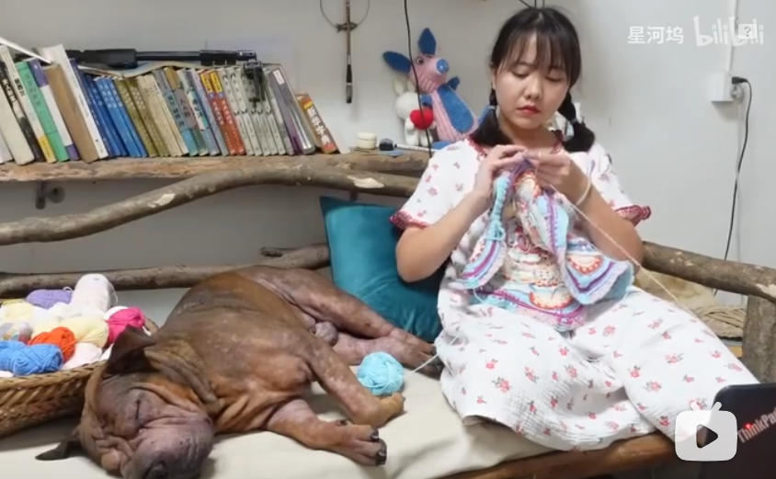
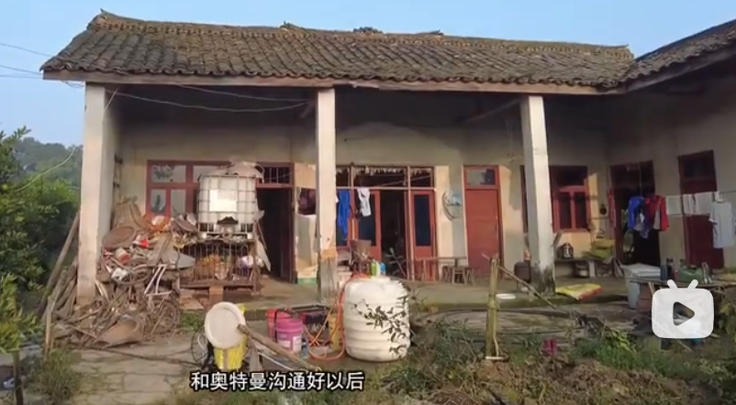
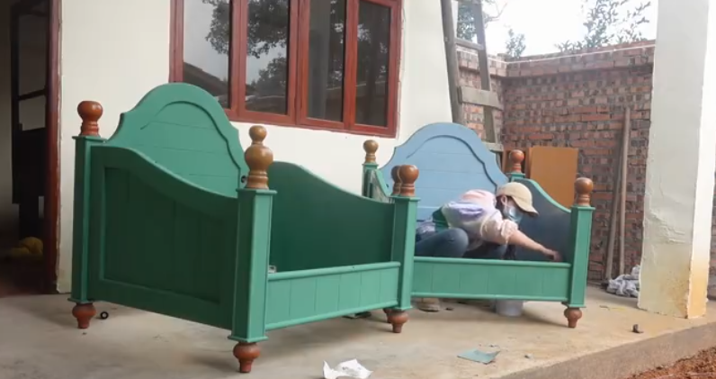
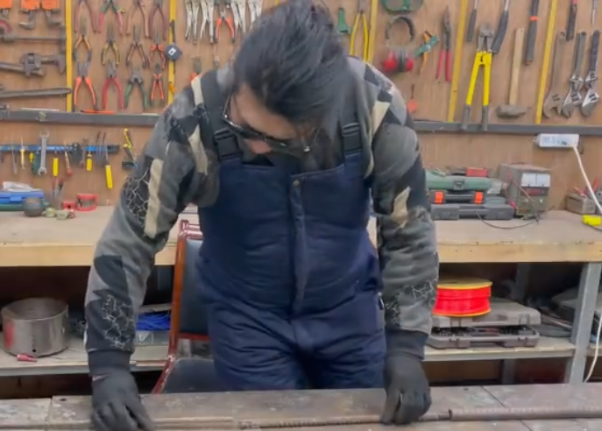
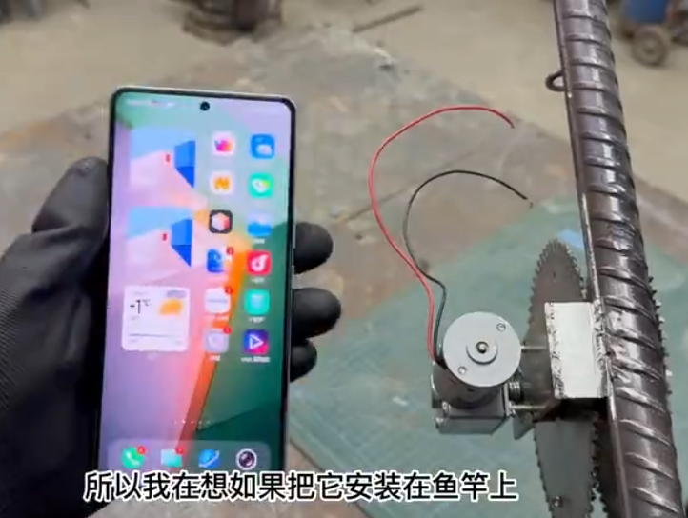
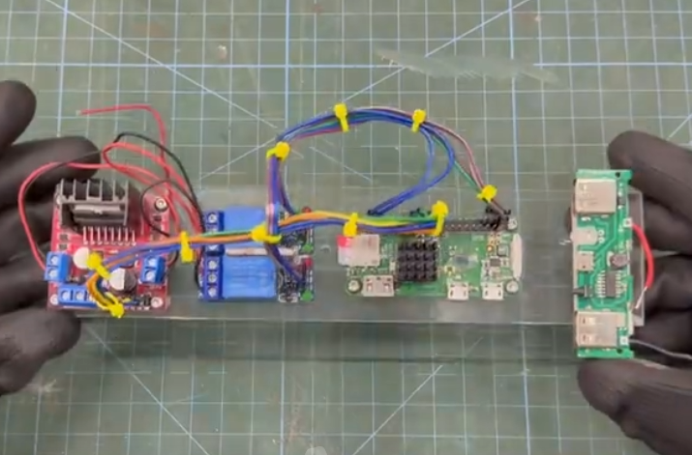
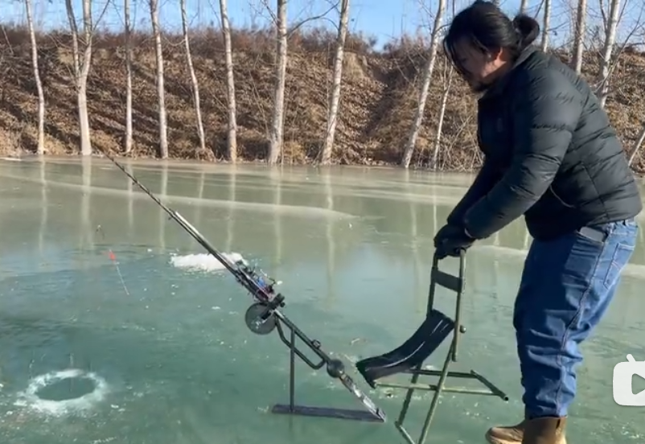
T
T+1
T+2
T+3
T+4
(a) 动作视频序列
(b) Vlog 视频 [7]
(c) HowTo类视频 [8]

Slide 5

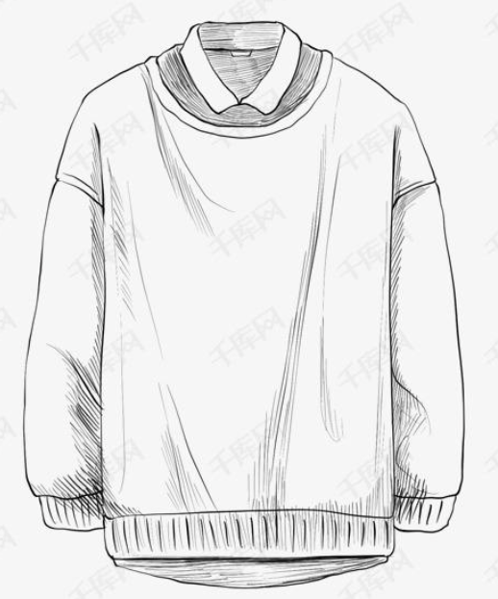
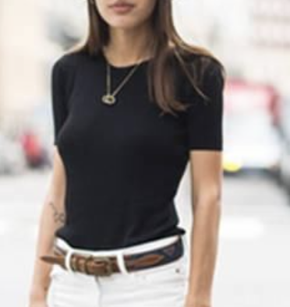
Text
黑色
上衣
白色
裤子
黑色
上衣
白色
裤子
Vision
语义对齐
Semantic Alignment
语义融合
Semantic Fusion

Slide 6
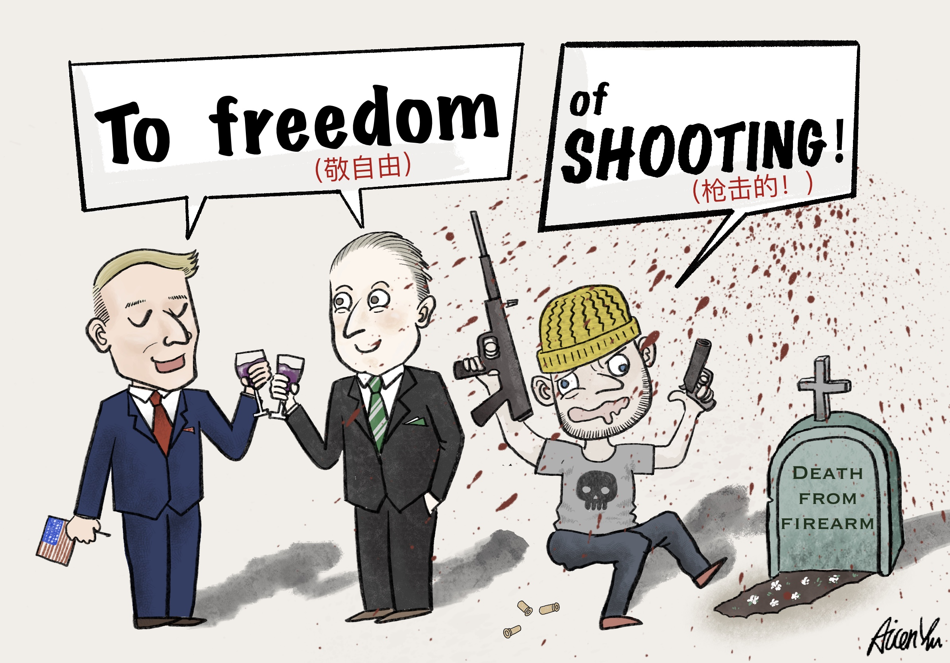
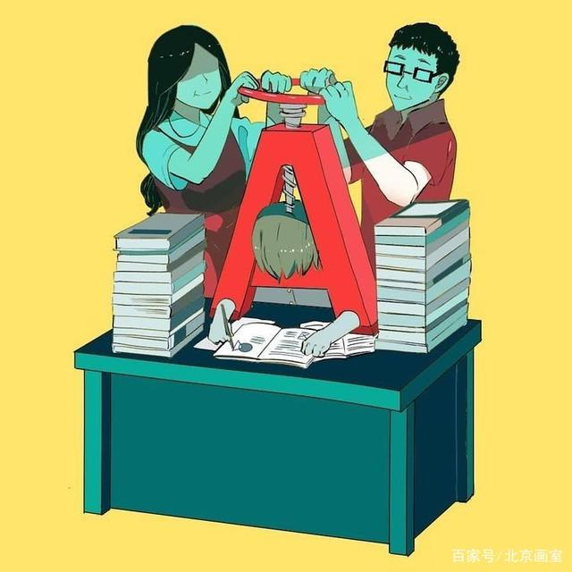
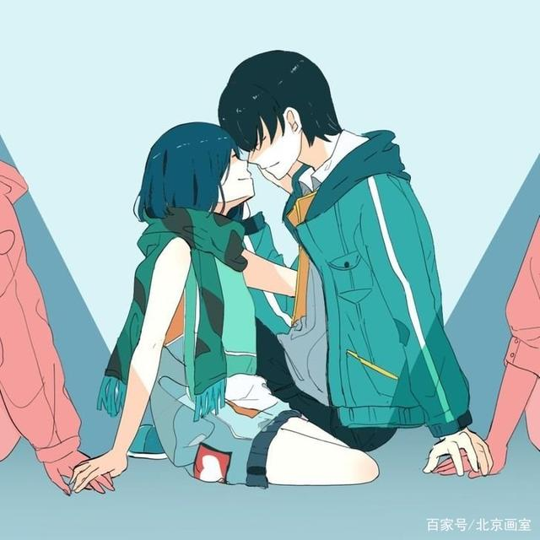
(a)
(b)
(c)

Slide 7
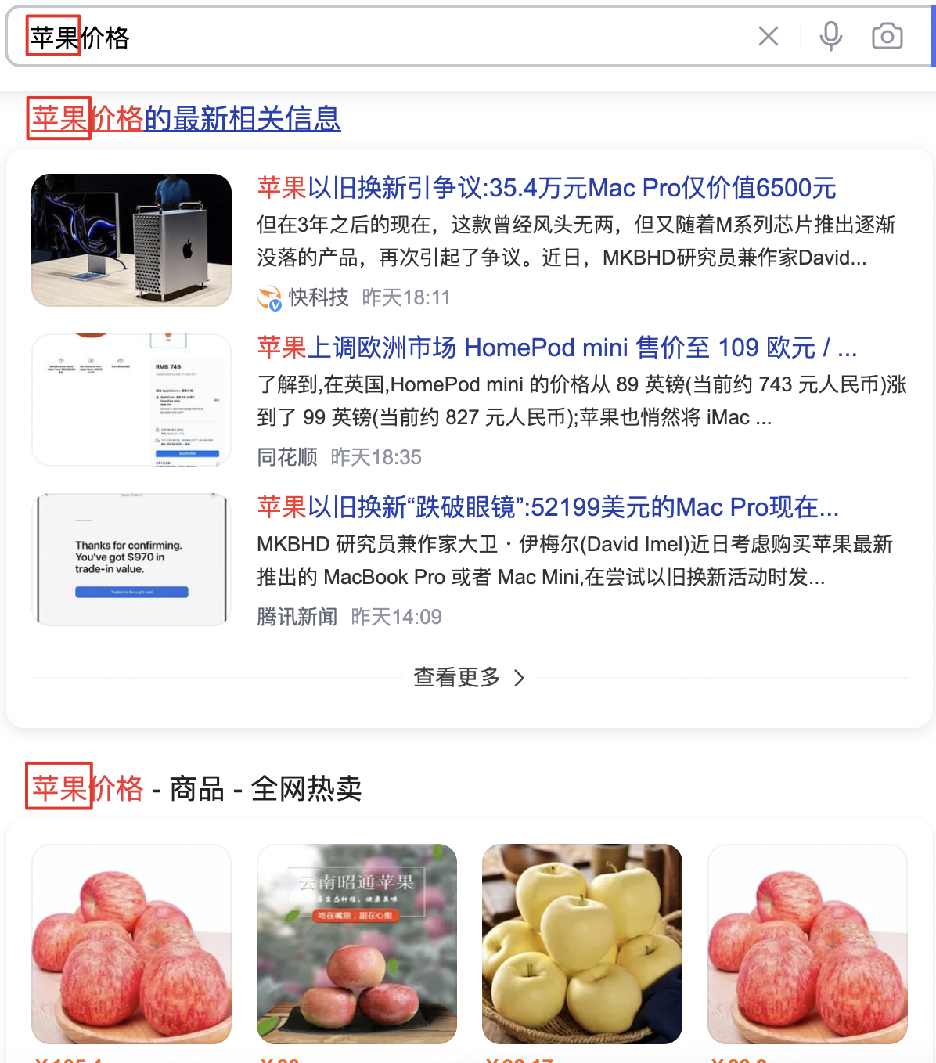
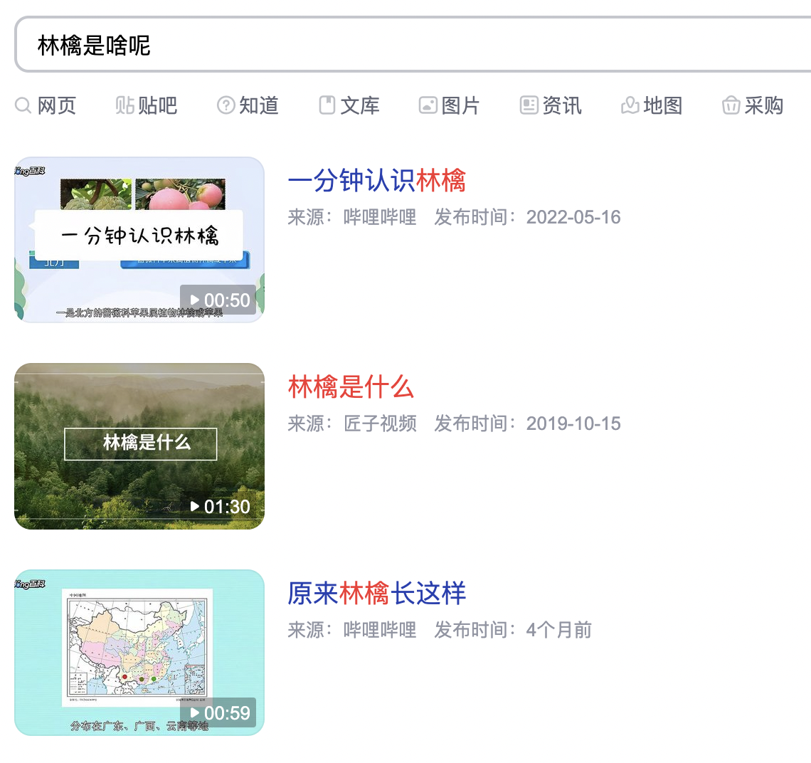
(a)
(b)

Slide 9
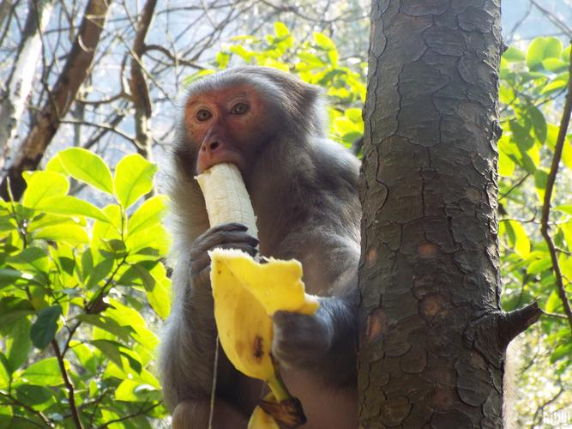

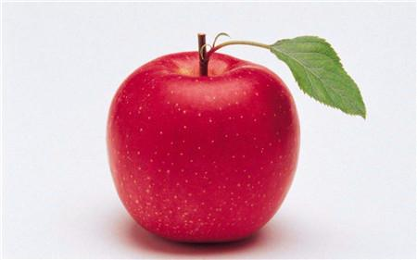
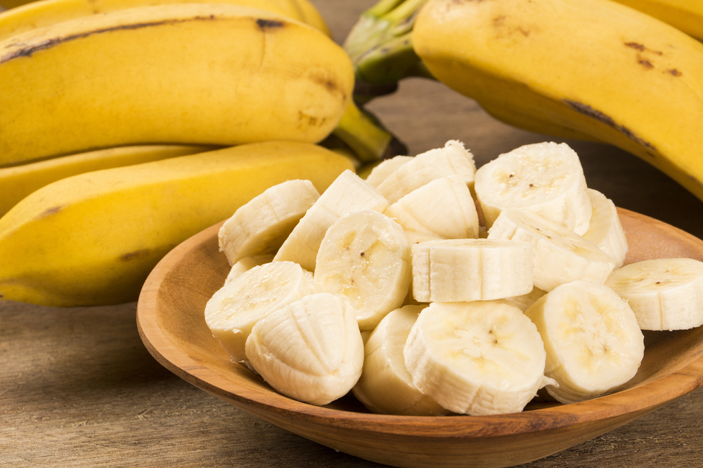
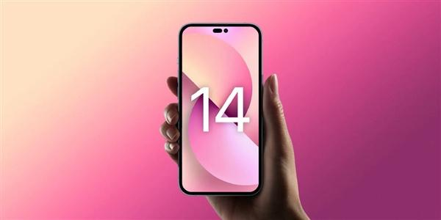
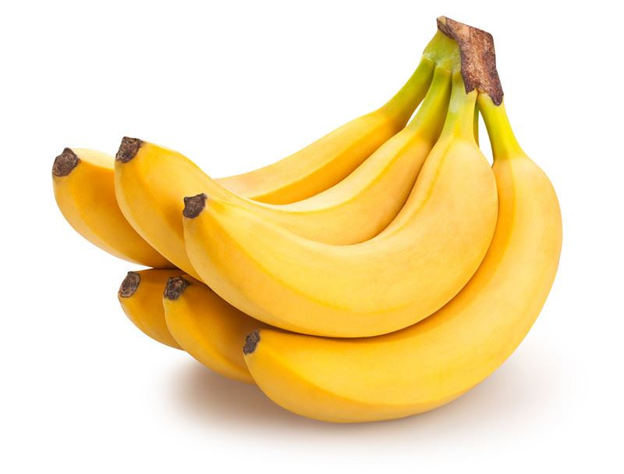
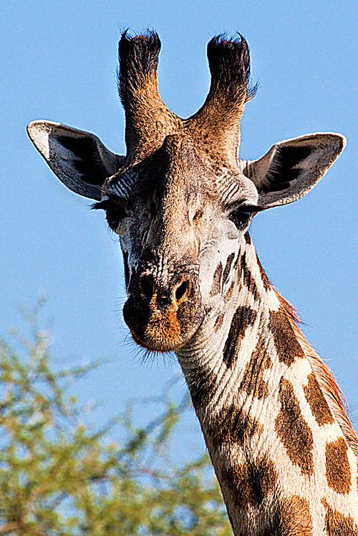
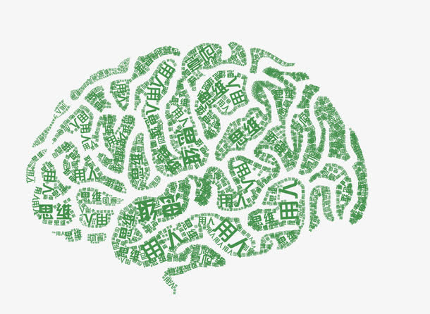
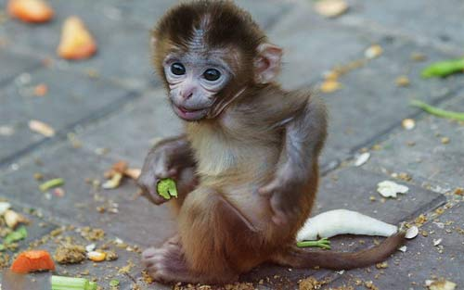


思考逻辑通过文字表达
Corna, a little monkey wants an apple rather than a banana
Apple
Banana
人类视觉表达
monkey
giraffe
Corna, a little monkey wants an apple rather than a banana
人类思考逻辑
（a）图-文跨模态语义匹配
（b）人类的思考、认知与文字表达，视觉表达的关系

Slide 10
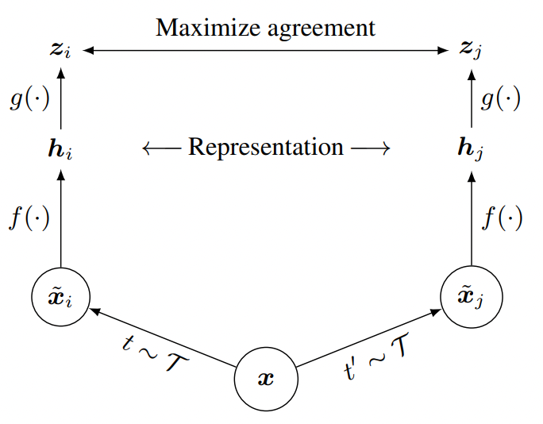
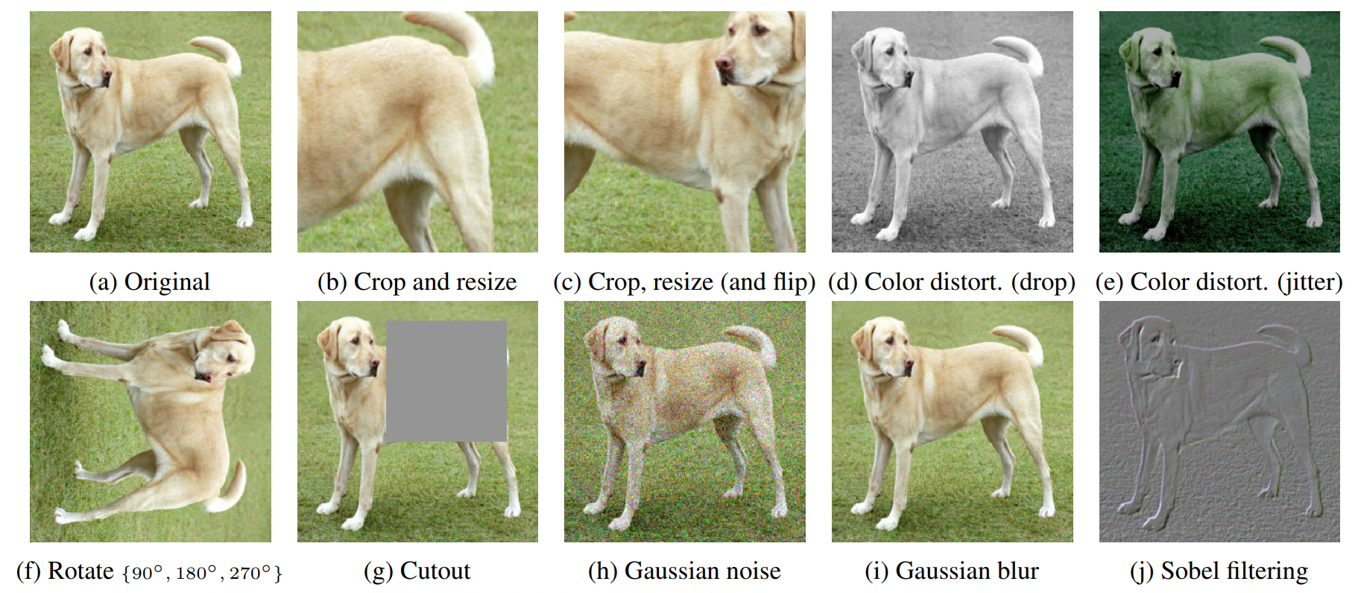
(b) 图片增广形成不同视角的正样本进行对比学习
(a) SimCLR 框架

Slide 11
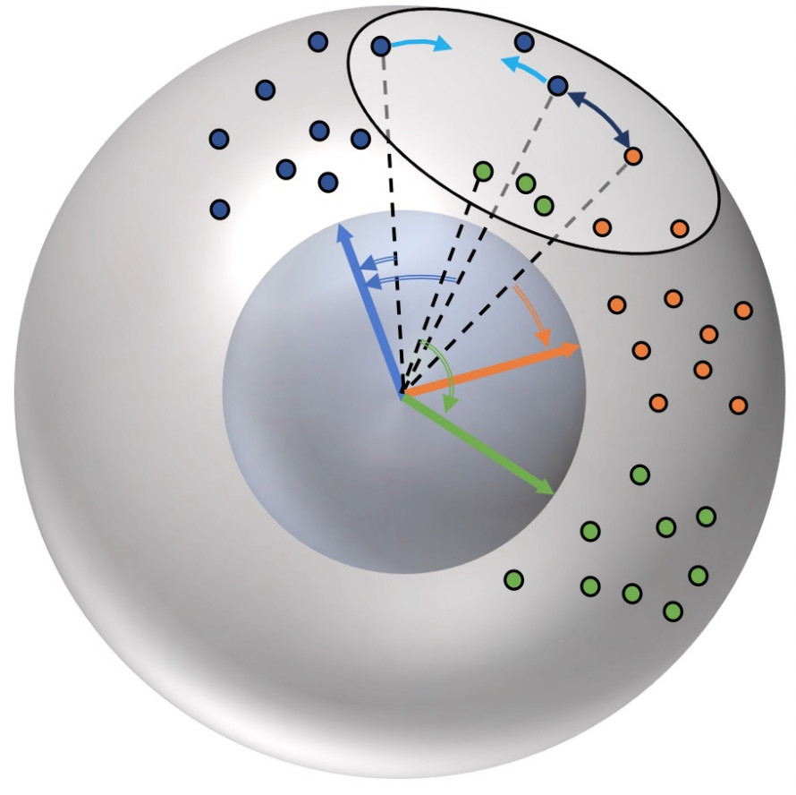
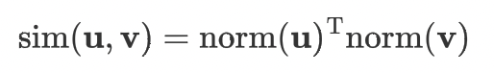
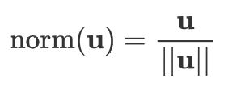
a
b
c
d
L2 normalization
（b）采用L2标准化与不采用L2标准化的相似度度量方法对比
（a）通常会对embedding进行L2标准化

Slide 12
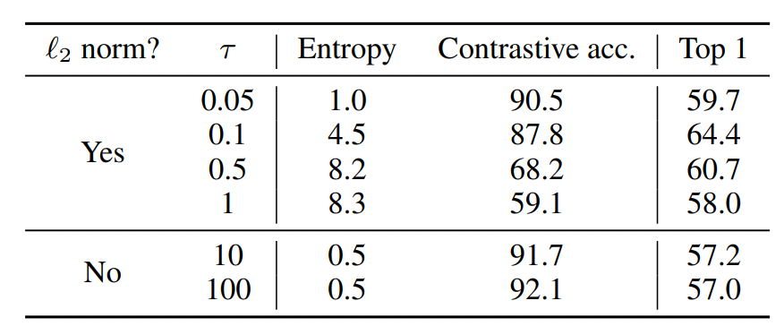

(a) 对比温度系数与L2标准化的消融实验
(b) 对比不同batch size和不同epoch次数下的效果，『/』前的表示线性学习率变化，后表示均方根学习率变化。

Slide 13


(a) 不同模型大小下的监督、自监督学习表征的表现。
(b) 采用更大的batch size和采用更长的训练周期下的结果

Slide 14


(a) 采用线性映射，采用非线性映射与不采用映射的性能表现对比。
(b) 映射之前 vs 映射之后的表现对比。

Slide 15





正样本
负样本
Kitty
…
当前的样本窗口，其中有一个正样本，其他皆为负样本
Beagle Dog
…
…
Lovely cat
…
query
keys

Slide 16

池子里面一共Z个样本
Positive samples
特征池
…
Negative samples in-batch
Negative samples from queue contrastive
采样M个作为负样本
Feature pool
用当前梯度更新后得到的编码器对N+M个样本进行计算，将特征池中对应的embedding进行更新
N+M
N

Slide 17










Image
encoder
Image
process
concat
Image
encoder
Queue
Inqueue and dequeue

Slide 18



(b) 在ImageNet验证数据（1、2排）和COCO验证数据（3、4排）上的图片恢复结果对比。
(a) MAE的框架示意图。

Slide 19


不同情况下的MAE最佳mask ratio
(a) MAE finetune情况
(b) MAE linear probing情况

Slide 20
（a）图片块随机掩膜
（b）区块为单位随机掩膜

Slide 21
人类共识
概念库
知识的储存
人类语义表达与理解
人类个体A
人类个体B
信息解码
信息解码
人类思维
人类思维
信息编码
信息编码
语言、视觉、声音、肢体语言、脸部表情等等

Slide 22








共同语义空间
Apple
苹果
リンゴ
banana
香蕉
人类理性思维中存在的绝对意义的苹果和香蕉概念
バナナ

Slide 23


(a) 分类标签，非语义标签
(b) 语义标签

Slide 24


Slide 25



Slide 26
在CLIP之前的图文/视文模型
在CLIP之后的图文/视文模型
图文模型：
UNITER
ERNIE-VIL 1.0
OSCAR
…
视文模型：
VideoBERT
ViLBERT
LXMERT
UniVL
MIL-NCE
HERO
…
图文预训练数据：
COCO: 533K
Visual Genome: 5.06M
Conceptual Captions: 3.0M
SBU Captions: 990K
…
视频预训练数据：
VideoBERT: 312K
…
图文模型：
CLIP
ALIGN
FILIP
WenLan 1.0 & 2.0
ERNIE-VIL 2.0
LiT
BEiT v3
ALBEF
FLIP
BLIP
…
视文模型：
CLIP4clips
X-CLIP
clipBERT
…
图文预训练数据：
WIT-400M: 400M
Wukong: 100M
ALIGN: 1.8B
WenLan 1.0: 30M
ERNIE-VIL 2.0: 1.5B
LiT: 4B
YFCC100m: 100M
CC12M: 12M
LAION-400M: 400M
…
视频预训练数据：
HowTo100M: 100M
…

Slide 27




Faster RCNN
Text tokenization

Slide 28





（a）
（b）
（c）
（d）
（e）

Slide 29


（a）
（b）

Slide 30
Key
GPU #1
GPU #1
……
GPU #2
GPU #3
GPU #4
GPU #2
all_gather
Query
……
……
GPU #N
（a）
（b）

Slide 31
Key
GPU #1
……
GPU #2
GPU #3
GPU #4
Query
……

Slide 32



（a）
（b）
（c）
（d）

Slide 33



Slide 35
Image embedding
Text embedding
Common space embedding
CLIP
LiT

Slide 36



班级生日蛋糕！生日快乐！
以共同的视觉概念为桥梁，学习抽象概念和具象概念的映射
happy birthday, 生日快乐，蛋糕
余生都是你，生日快乐我的宝贝
视觉相似度高

Slide 37



Slide 38
正样本
来自负样本对比得到的负样本
来自当前batch对比得到的负样本
…
…
WenLan V2采用的正样本计算方式
WenLan采用的正样本计算方式
Image
Text
Text
Image

Slide 39


（a）
（b）

Slide 40



（a）
（b）

Slide 41


Semantic Fusion part
Semantic alignment part
（a）
（b）

Slide 42
正例
T2I难负例
I2T难负例
Image
Text
Text
Image
Text->image的难负例挑选
Image->text的难负例挑选

Slide 43



Sentence-level
Video-level
Video-sentence score
Video-word score matrix
Sentence-frame score matrix
Frame-Word score matrix

Slide 44



Slide 45


（a）
（b）

Slide 46




MSVD数据集测试结果
LSMDC数据集测试结果
ActivityNet数据集测试结果
DiDeMo数据集测试结果

Slide 47


(a)
(b)

Slide 48


Slide 49


